Slide 1
Мои первые шаги в профессии.
«Что значит и что могут дать (эти) несколько часов правильной речи среди целых суток неправильного разговора! Буду постоянно следить за собой… Превращу жизнь в сплошной урок! Таким образом, я разучусь говорить неправильно». К. Станиславский

Slide 2
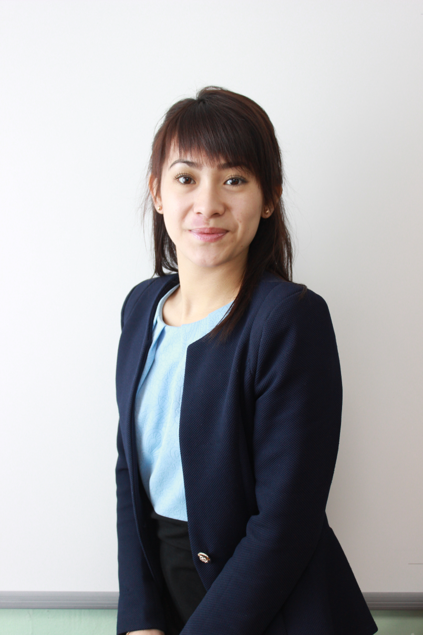
Я, Тен Александра Менгуновна, учитель-логопед с. Красногорск. После окончания школы, когда передо мной встал вопрос о выборе профессии, я ни минуты не колебалась и выбрала профессию учителя. Почему я выбрала профессию учителя? Еще с ранних лет я понимала, что педагогика - это та область, которая мне интересна, это то, что меня привлекает и дает возможность самовыразиться и самореализоваться. После окончания школы я поступила в Сахалинский Государственный Университет по направлению «Специальное (дефектологическое) образование». Окончив СахГУ, я пошла работать в родную школу учителем-логопедом.

Slide 3
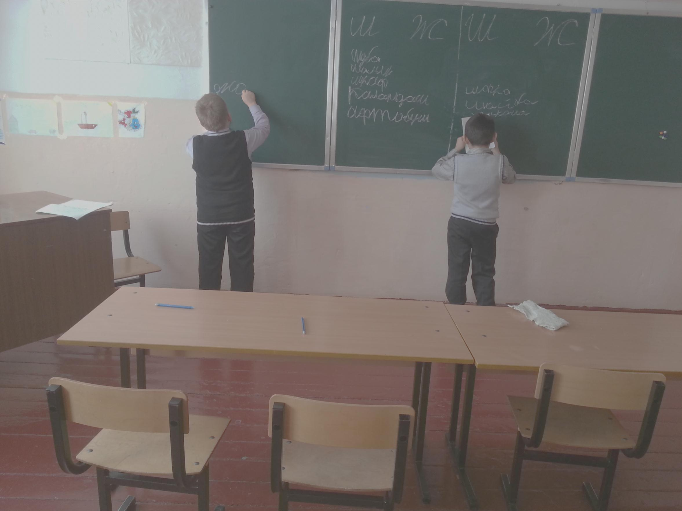
Учитель – логопед – это человек, который не только исправляет речь, избавляет от ошибок чтения и письма, но и тот, кто селит в душе ребенка надежду и уверенность в собственных силах. Быть логопедом - это огромный труд и постоянное самосовершенствование. Ведь он должен постоянно работать над собой, познавать что-то новое, расширять свой кругозор, ставить перед собой высокие цели, двигаться к ним несмотря ни на что, а достигая, не останавливаться, идти вперед.

Slide 4
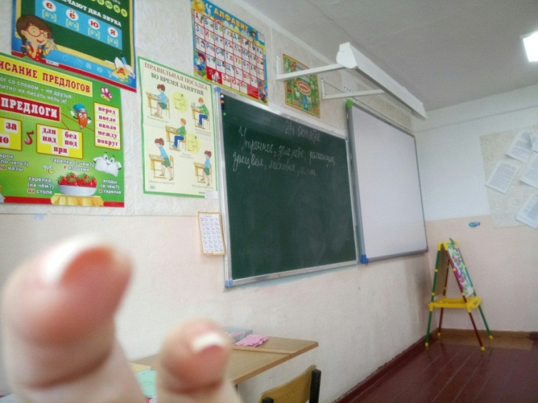
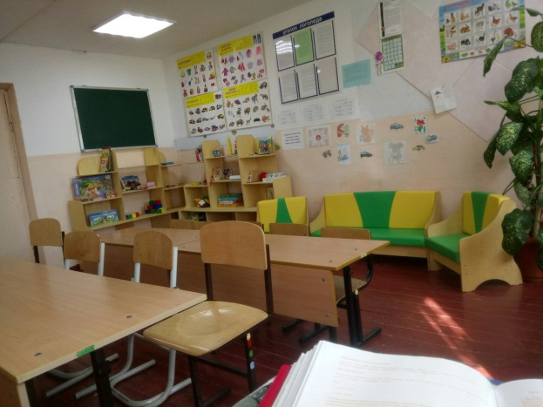
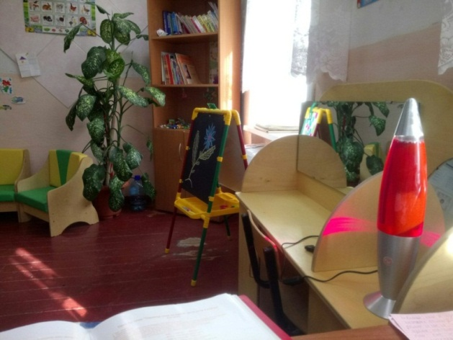
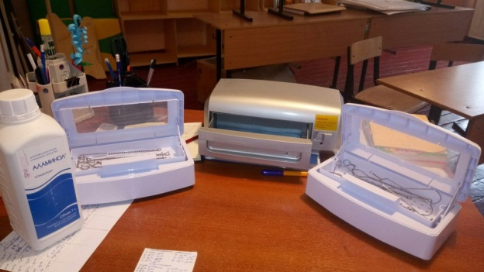
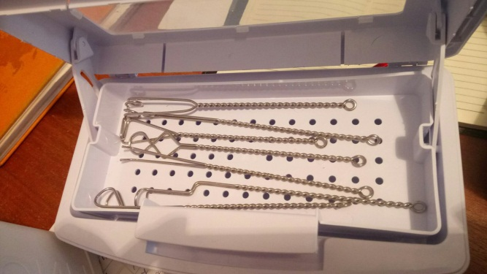
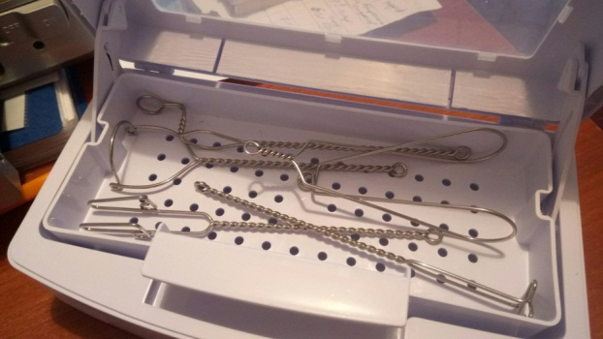
Придя работать в школу учителем-логопедом, мне предоставили просторный кабинет, обустроенный всем необходимым оборудованием. Так же у меня имеются все необходимые материалы, инструменты и пособия для проведения коррекционной работы.

Slide 5
Как и каждый педагог, начиная работать, я поставила перед собой цели и задачи, составила план работы, провела диагностические мероприятия и разработала коррекционную программу обучения, завела всю необходимую документацию. При составлении коррекционной программы для начальной школы мной учитываются результаты диагностических мероприятий и особенности формирование подгрупп для занятий (учитываются все виды ошибок и индивидуальные особенности детей). В рамках программы проводятся индивидуальные и подгрупповые занятия, консультирование учителей и родителей по вопросам нивелирования трудностей, подведение итогов совместной (логопед, учитель, родитель) коррекционной работы.
Организация процесса обучения.
Индивидуальные
занятия
Фронтальные
занятия

Slide 6
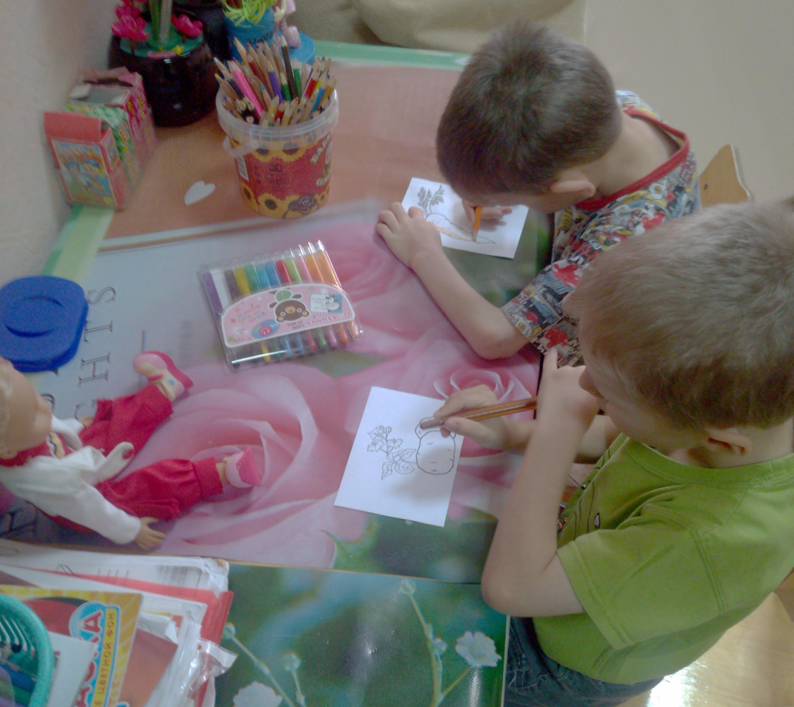
Для достижения главной цели – грамотная и чистая речь, мы развиваем общую речевую активность, фонематический слух, грамматическую сторону речи, артикуляционную, мелкую и общую моторику, связную речь в целом, расширяем и обогащаем словарный запас, обучаемся навыкам словообразования и словоизменения и, наконец корректируем звукопроизношение.

Slide 7
Диагностические мероприятия я провожу с помощью пособий таких авторов, как С.Е. Большакова, О.Б. Иншакова, С.Д. Забрамная. С помощью речевых карт, контрольных срезов, дневника динамического наблюдения, индивидуальных карт коррекции и развития прослеживаю динамику развития детей.

Slide 8
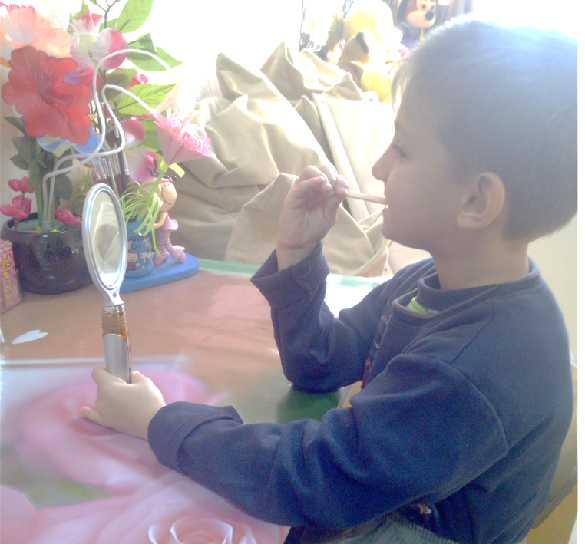
В основе моей педагогической деятельности лежит индивидуальный подход к каждому ребенку. Но в то же время я применяю как можно больше методов и приемов. Например, артикуляционные упражнения (с применением массажа), дыхательные упражнения (по системе Стрельниковой), различные игры на развитие психических функций, объяснение написанных слов, поиск слов на изучаемое правило, восстановление пропущенных букв, составление грамматически правильных предложений из данных слов, применение компьютерных технологий.

Slide 9
За все время работы большая часть моих учеников пришли к успеху. Положительная динамика прослеживается у 83% детей, посещаемых логопункт школы.
До коррекции
После коррекции

Slide 10
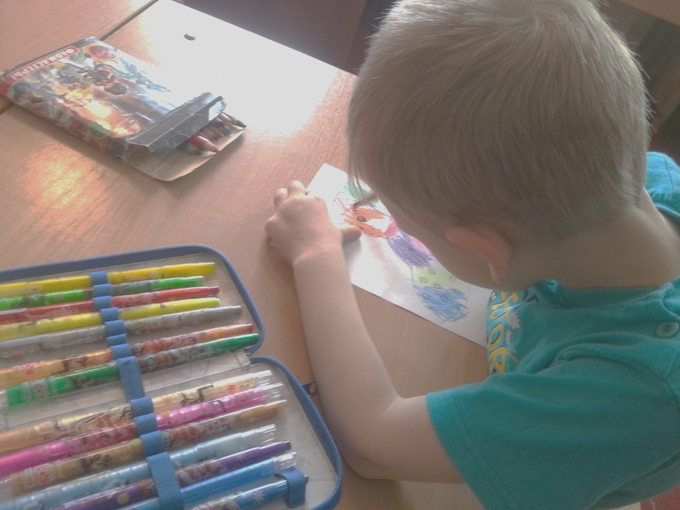
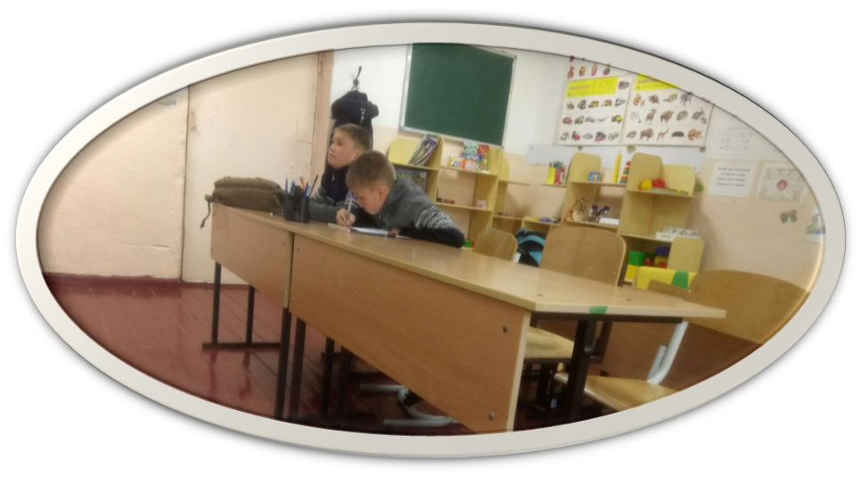
Я люблю свою работу – это, я считаю, главное и основное условие для успешной деятельности. В моих руках самая дорогая ценность – ребёнок, его развитие и перспективы. Ведь для ребёнка, имеющего речевые нарушения, большое значение имеет специалист, к которому он попадет. Логопед расширяет ему возможности общения, он является своеобразным проводником маленького человека в многообразный мир человеческих взаимоотношений. Моя работа по преодолению речевых нарушений вселяет в ребёнка уверенность в собственных силах, способствует развитию его познавательных способностей, ребёнок становится более эмоциональным, пытливым и отзывчивым. Он становится более открытым к установлению контактов с другими людьми, более восприимчивым к новым знаниям, ощущает себя полноценным человеком.

Slide 11
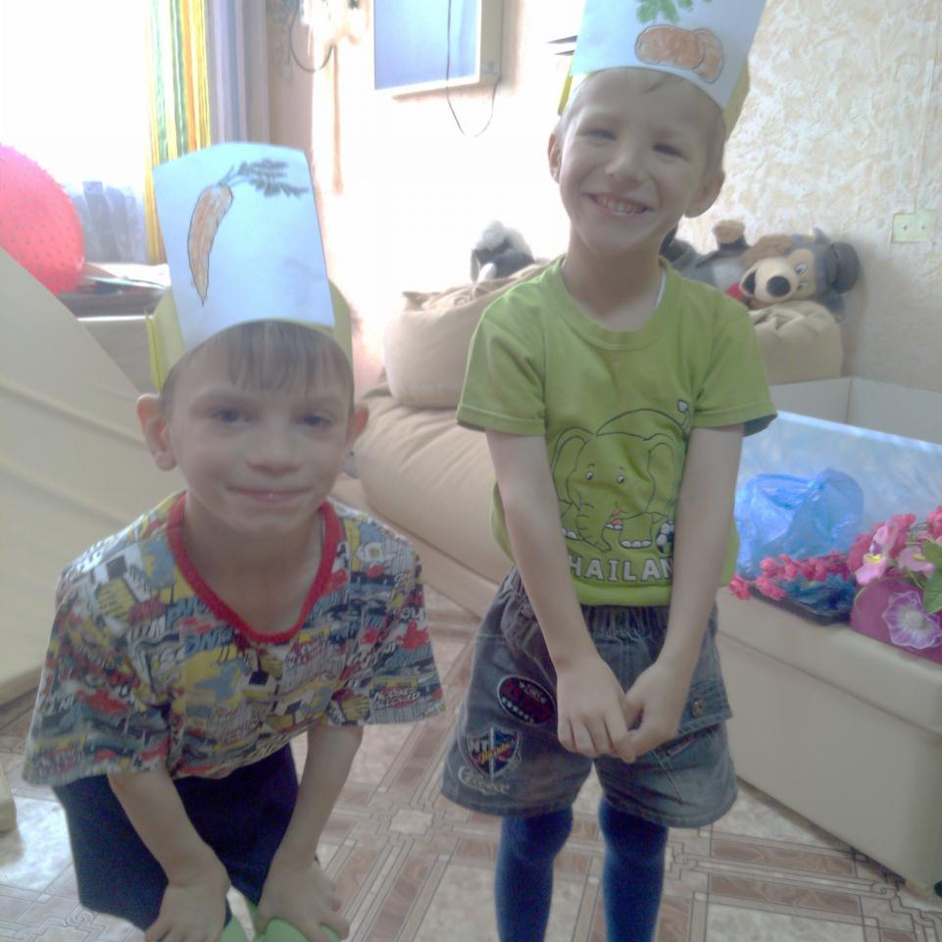
Работая логопедом, не перестаю радоваться тому, что выбрала такую гуманную профессию, которая гармонично сочетает в себе прозорливость психологии, милосердие медицины и мудрость педагогики. Оглядываясь на пройденный профессиональный путь, я не остановлюсь на достигнутом, а буду идти дальше! Ведь для меня в жизни нет большего счастья, чем постоянно ощущать себя нужной детям! Дети - моё главное богатство, в окружении которых я нахожусь на работе.

Slide 12
Предлагаю к сотрудничеству!

